Slide 1
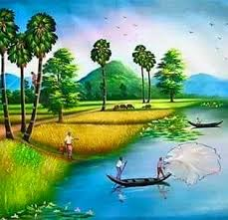
মাল্টিমিডিয়া ক্লাসে স্বাগত
Notes:
শিক্ষক শিক্ষার্থীদের শুভেচ্ছা জানাবেন। আপনাদের নিজস্ব কলাকৌশল প্রয়োগ করে সুন্দর ভাবে ক্লাসটি উপস্থাপন করতে পারেন।

Slide 2
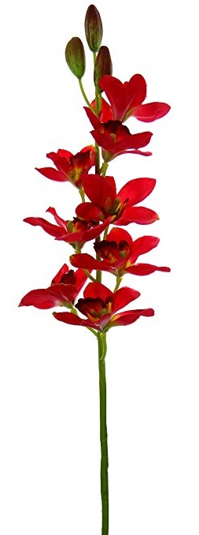
নাজমুন্নাহার শিউলি
সহকারী শিক্ষক
মতলব জে ,বি সরকারি পাইলট উচ্চ বিদ্যালয়
মতলব (দঃ) ,চাঁদপুর
E-mail: shiuly17bd@gmail.com
শ্রেণিঃ ৮ম
বিষয়ঃবাংলা ১ম পত্র
পদ্য
সময়ঃ ৫০ মিনিট

Slide 3
আমাদের জন্মভূমির মুক্তিযুদ্ধকালীন ও পরবর্তী সময়ের জাতীয় পতাকা।
ছবিতে কী দেখতে পাচ্ছ?
Notes:
শিক্ষক উপরোক্ত ভিডিও এবং প্রশ্নোত্তরের মাধ্যমে শিক্ষার্থীদের কাজ থেকে পাঠের শিরোনাম বের করে আনবেন।

Slide 4
লাখো শহীদের রক্ত- স্নাত সবুজ এই ভূমি আমাদের বঙ্গভূমি
ছবির সাথে তোমাদের পাঠের কোন বিষয়ের মিল আছে?
Notes:
শিক্ষক পাঠের শিরোনামটি ব্লাক বোর্ড বা হোয়াইট বোর্ডে বড় করে লিখে রাখবেন।

Slide 5
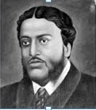
বঙ্গভূমির প্রতি
মাইকেল মধুসূদন দত্ত

Slide 6
এই পাঠ শেষে শিক্ষার্থীরা ---
কবি পরিচিতি বলতে পারবে;
কবিতাটি প্রমিত উচ্চারণে আবৃত্তি করতে পারবে;
নতুন শব্দ প্রয়োগ করে বাক্য গঠন করতে পারবে;
স্বদেশের প্রতি কবির শ্রদ্ধা ও একাগ্রতার বিষয়টি ব্যাখ্যা করতে পারবে।
শিখন ফল

Slide 7
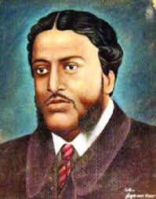
কবি পরিচিতি
জন্মঃ
২৫ জানুয়ারি ১৮২৪ খ্রিষ্টাব্দ
যশোর জেলা
মৃত্যুঃ
২৯ জুন ১৮৭৩ খ্রিষ্টাব্দ কলকাতায়
সাহিত্যঃ
মহাকাব্য,গীতিকাব্য,
পত্র কাব্য,সনেট,
নাটক,প্রহসন
রচনাঃ
মেঘনাদবধ কাব্য,
পদ্মাবতী, একেই
কি বলে সভ্যতা ,
রিজিয়া ,শর্মিষ্ঠা
পারদর্শীভাষাঃ
বাংলা,ইংরেজি,হিব্রু,
ফরাসী,তামিল,তেলেগু,
ইটালিয়ান
মাইকেল মধুসূধন দত্ত

Slide 8
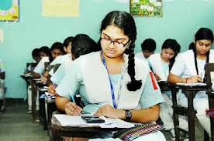
একক কাজ
কবি ‘মাইকেল মধুসূধন দত্ত’এর জন্ম কোথায়?
তাঁর উল্লেখযোগ্য দুটি কাব্যগ্রন্থের নাম লিখ।
Notes:
শিক্ষক প্রয়োজনে একক কাজের প্রশ্ন পরিবর্তন করে নিতে পারেন।

Slide 9
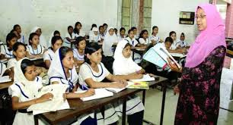
আদর্শ পাঠ
Notes:
শিক্ষক নিজে আদর্শ পাঠ দিবেন এবং শিক্ষার্থীদের দ্বারা সরব পাঠ সম্পন্ন করাবেন।

Slide 10
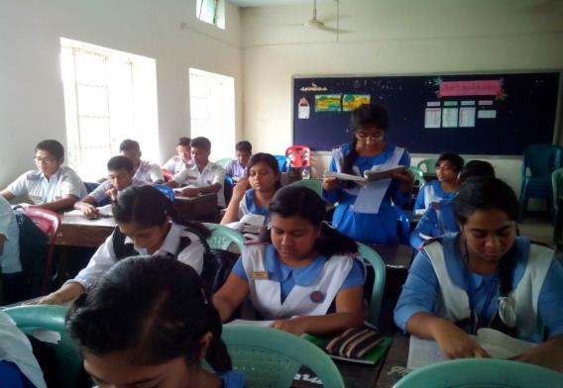
সরব পাঠ

Slide 11
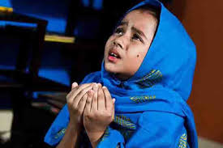
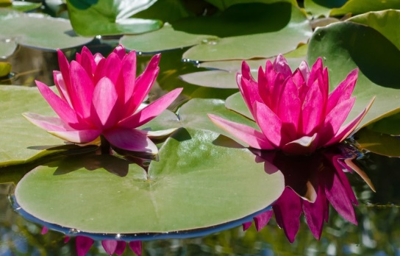
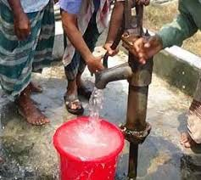
আজকের পাঠের নতুন শব্দের অর্থ জেনে নিই
মিনতি
বিনীত প্রার্থনা
কোকনদ
লাল পদ্ম
নীর
পানি;জল
Notes:
শিক্ষক প্রথমে শব্দ বলবেন এবং শিক্ষার্থীদের কাজে শব্দের অর্থ জানতে চাইবেন। শিক্ষার্থীরা উত্তর দিতে না পারলে শিক্ষক ছবি দেখিয়ে সাহায্য করবেন তারপরেও শব্দার্থ না বলতে পারলে অর্থ দেখাবেন।

Slide 12
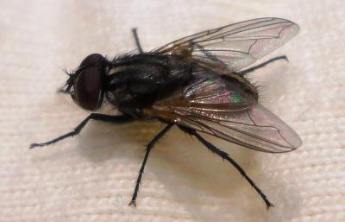
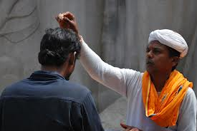
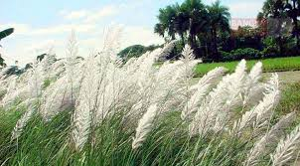
আরও কিছু শব্দার্থ শিখে নিই
মক্ষিকা
মাছি
বর
আশীর্বাদ
শরদে
শরৎকাল
Notes:
শিক্ষক প্রথমে শব্দ বলবেন এবং শিক্ষার্থীদের কাজে শব্দের অর্থ জানতে চাইবেন। শিক্ষার্থীরা উত্তর দিতে না পারলে শিক্ষক ছবি দেখিয়ে সাহায্য করবেন তারপরেও শব্দার্থ না বলতে পারলে অর্থ দেখাবেন।

Slide 13
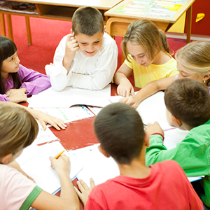
জোড়ায় কাজ
জোড়ায় আলোচনা করে উপরোক্ত প্রত্যেকটি
শব্দ দিয়ে একটি করে বাক্য রচনা কর।
Notes:
শিক্ষক প্রয়োজনে জোড়ায় কাজের প্রশ্ন পরিবর্তন করে নিতে পারেন।

Slide 14
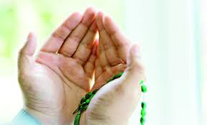
কবিতার বিষয়বস্তু আলোচনা
রেখো, মা, দাসেরে মনে, এ মিনতি করি পদে।
সাধিতে মনের সাধ
ঘটে যদি পরমাদ,
মধুহীন করো না গো তব মনঃকোকনদে।

Slide 15
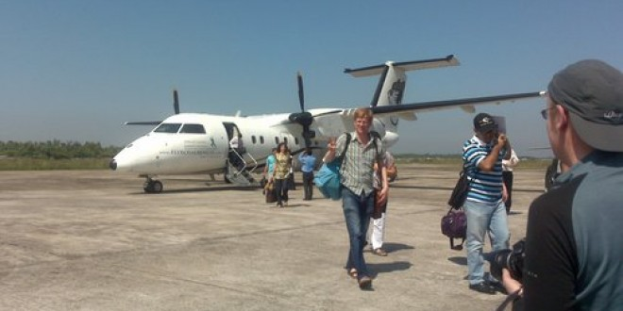
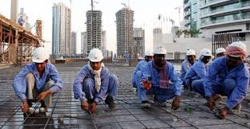
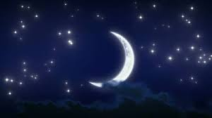
প্রবাসে, দৈবের বশে,
জীব-তারা যদি খসে
এ দেহ-আকাশ হতে, নাহি খেদ তাহে।

Slide 16
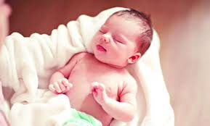
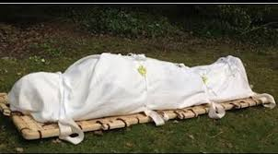
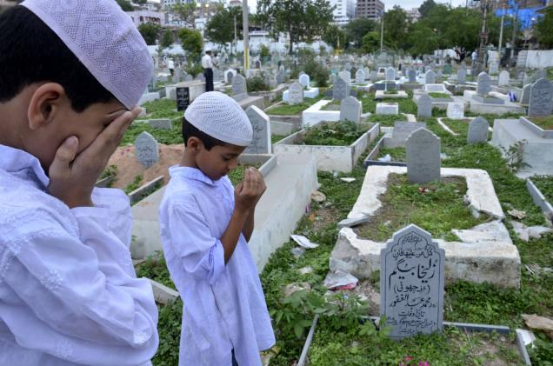
জন্মিলে মরিতে হবে,
অমর কে কোথা কবে,
চিরস্থির কবে নীর, হায় রে, জীবন-নদে?

Slide 17
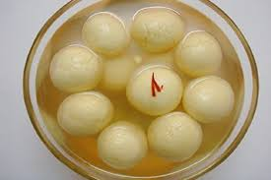
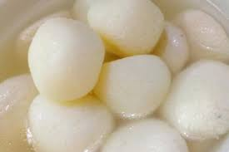
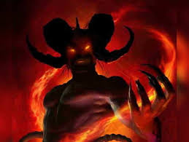
কিন্তু যদি রাখ মনে,
নাহি, মা, ডরি শমনে;
মক্ষিকাও গলে না গো পড়িলে অমৃত-হ্রদে।

Slide 18
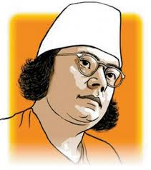
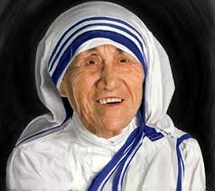
সেই ধন্য নরকুলে,
লোকে যারে নাহি ভুলে,
মনের মন্দিরে সদা সেবে সর্বজন;
কিন্তু কোন গুণ আছে,
যাচিব যে তব কাছে,
হেন অমরতা আমি,কহ, গো, শ্যামা জন্ম দে!

Slide 19
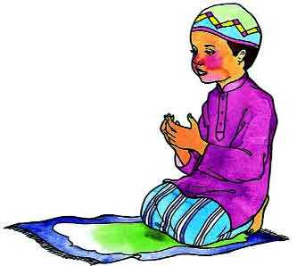
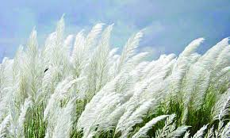
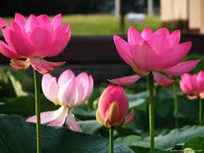
তবে যদি দয়া কর,
ভূল দোষ, গুণ, ধর
অমর করিয়া বর দেহ দাসে, সুবরদে!
ফুটি যেন স্মৃতি-জলে,
মানসে, মা, যথা ফলে
মধুময় তামরস কী বসন্ত, কী শরদে!

Slide 20
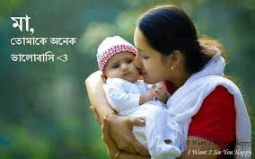
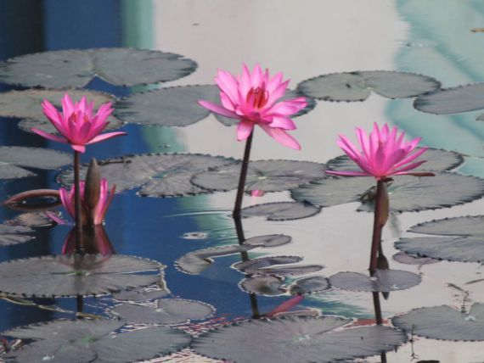
কবি দেশকে মা হিসেবে কল্পনা করেছেন আর নিজেকে ভেবেছেন তাঁর
সন্তান। তাই দেশমাতৃকার কাছে তিনি প্রণতি জানাচ্ছেন, পদ্মফুল যেমন
পানিতে ফুটে, তিনিও তেমনি দেশমাতৃকার স্মৃতিতে ফুটে থাকতে চান।

Slide 21
মূল বক্তব্য
‘বঙ্গভূমির প্রতি’ একটি গীতিকবিতা। কবিতাটিতে স্বদ্বশের প্রতি কবির শ্রদ্ধা ও একাগ্রতা প্রকাশ পেয়েছে। বঙ্গভূমি কবির মা এবং কবি তাঁর সন্তান। কবির ধারণা মায়ের মতো দেশমাতৃকাও কবির সব দোষ ক্ষমা করে দিবেন। তাই মায়ের কাছে তাঁর প্রার্থনা, মায়ের স্মৃতিতে তিনি পদ্ম ফুলের মত ফুটে থাকতে চান।

Slide 22
দলগত কাজ
‘বঙ্গভূমি’ কবিতা অবলম্বনে স্বদেশের প্রতি তোমার দেশপ্রেম ও কর্তব্য সম্পর্কে দলে আলোচনা করে পাঁচটি বাক্য লেখ।

Slide 23
মূল্যায়ন
বাংলাভাষায় রচিত প্রথম মহাকাব্যের নাম কী?
‘বঙ্গভূমির প্রতি’ কী জাতীয় কবিতা?
‘চতুর্দশপদী কবিতা’র আরেক নাম কী?
‘সেই ধন্য নরকুলে’-বলতে কবি কী বোঝাতে চেয়েছেন?
রেখো, মা, দাসেরে মনে –বলতে কী বুঝানো হয়েছে?

Slide 24
মূল্যায়ন
সঠিক উত্তরের জন্য এখানে ক্লিক করুন
বহুনির্বাচনী প্রশ্ন
১। ‘বঙ্গভূমির প্রতি’ কবিতায় মৃত্যুর দেবতাকে কী বলেছে?
(ক) শরদ
(খ) অমর
(গ) শমন
(ঘ) শ্যামা
২।মাইকেল মধুসূদন দত্ত কত খ্রিষ্টাব্দে মৃত্যুবরণ করেন?
(ক) ১৮৭০
(খ) ১৮৭১
(গ) ১৮৭২
(ঘ) ১৮৭৩
Notes:
শিক্ষার্থীরা যে Option টি বেছে নিবে শিক্ষক সেই Option টিতে ক্লিক করবেন।শিক্ষক প্রয়োজনে মূল্যায়নের প্রশ্ন পরিবর্তন করে নিতে পারেন।

Slide 25
বহুনির্বাচনী প্রশ্ন
৩। মাইকেল মধুসূধন দত্ত বিদেশ-বিভুঁইয়ের যা উপেক্ষা করে বাংলা সাহিত্যের সেবায় আত্ননিয়োগ করেছিলেন-
বিদেশের ঐশ্বর্য ও জৌলুস
বিদেশের কাব্য প্রবণতা ও কাব্য আন্দোলন
বিদেশি ভাষায় সাহিত্য রচনার মোহ
নিচের কোনটি সঠিক?
(ক) iও ii
(খ) ii ও iii.
(গ) i ও iii
(ঘ) i ,ii ও iii.

Slide 26
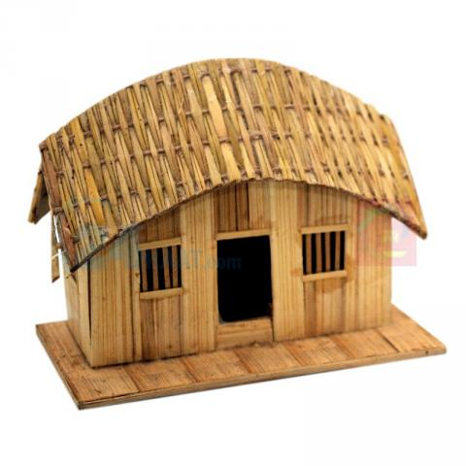
বাড়ির কাজ
সৃজনশীল প্রশ্নঃ-
সার্থক জনম আমার জন্মেছি এই দেশে
সার্থক জনম, মা গো, তোমায় ভালোবেসে।
জানিনে তোর ধনরতন
আছে কি না রানীর মতন,
শুধু জানি আমার অঙ্গ জুড়ায় তোমার ছায়ায় এসে।
ক) মাইকেল মধুসূদন দত্ত দেশকে কী হিসেবে
কল্পনা করেছেন? ১
খ) “অমর করিয়া বর দেহ দাসে”- কবি একথা বলেছেন কেন? ২
গ) উদ্দীপকের সঙ্গে ‘বঙ্গভূমির প্রতি’ কবিতার সাদৃশ্য নিরুপণ কর। ৩
ঘ) জন্মভূমির স্মৃতিতে কবি বেঁচে থাকতে চান অমর হয়ে,-উদ্দীপক ও
‘বঙ্গভূমির প্রতি’ কবিতার আলোকে বিশ্লেষণ কর। ৪

Slide 27
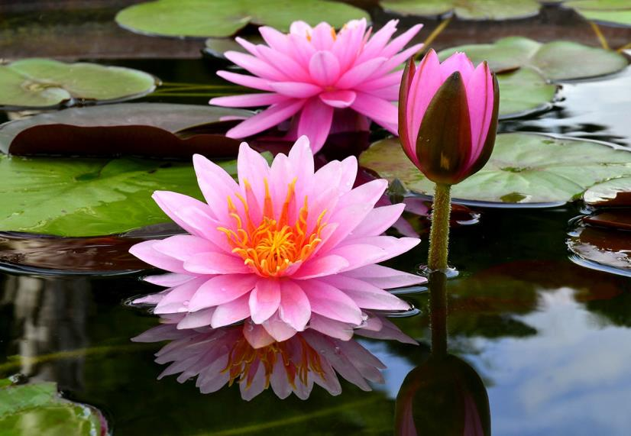
সবাইকে ধন্যবাদ

